Slide 1
муниципальное бюджетное образовательное учреждение Суетовская средняя школа Ярцевского района Смоленской области
Проектная деятельность учащихся
на уроках истории православной культуры
земли Смоленской в 8 классе
(из опыта работы учителя православной культуры
Жолудевой Веры Викторовны)
Суетово
2016

Slide 2
Современный урок - это, прежде всего урок, на котором учитель умело использует все возможности для развития личности ученика, её активного умственного роста, глубокого и осмысленного усвоения знаний, для формирования её нравственных основ.
Конаржевский Ю.А.

Slide 3
ФГОС
обучение основано на системно-деятельностном подходе
построение индивидуальной образовательной траектории
наличие планируемых результатов
развитие УУД

Slide 4
СОВРЕМЕННЫЕ ПЕДАГОГИЧЕСКИЕ ТЕХНОЛОГИИ
Применение ИКТ
Проектная деятельность
Обучение в сотрудничестве
Формирование ключевых компетенций учащихся
Разноуровневое обучение
Развитие критического мышления
Концентрация обучения
Модульное обучение
Повышение качества знаний, обученности, мотивации, интереса

Slide 5
Проектная деятельность
- развитие умения анализа и синтеза информации
- овладение способностью принимать и сохранять цели
- планировать свою деятельность
- развитие информационной компетенции учащихся

Slide 6
ТИПЫ ПРОЕКТОВ (Ступницкая М. А. Что такое учебный проект? – М.: Первое сентября, 2010. – с. 35-38).
По доминирующей деятельности
Исследовательский (мини-исследование с соответствующей структурой)
Творческий (в определенном жанре)
Ролевой (ролево-игровой)
Информационный (сбор информации и представление ее аудитории)
Практико-ориентированный (результат соответствует реальной потребности и может быть применен)

Slide 7
Темы проектных работ | Проектный продукт
Зодчество. Устройство храма | Рисунок, макет храма, кроссворд
2. Святые Смоленской земли XIII века | Рисунок, икона
3. Рост влияния Православной Церкви под покровительством князей Ростиславичей | Макет, рисунок
Православная Церковь на Смоленщине в 1917-1945 гг. | Таблица
5. Жизненный путь и христианский подвиг святого равноапостольного Николая, архиепископа Японского | Реферат
6. Прошлое и настоящее монастырей Смоленска (Авраамиев, Троицкий, Вознесенский) | Презентация

Slide 8
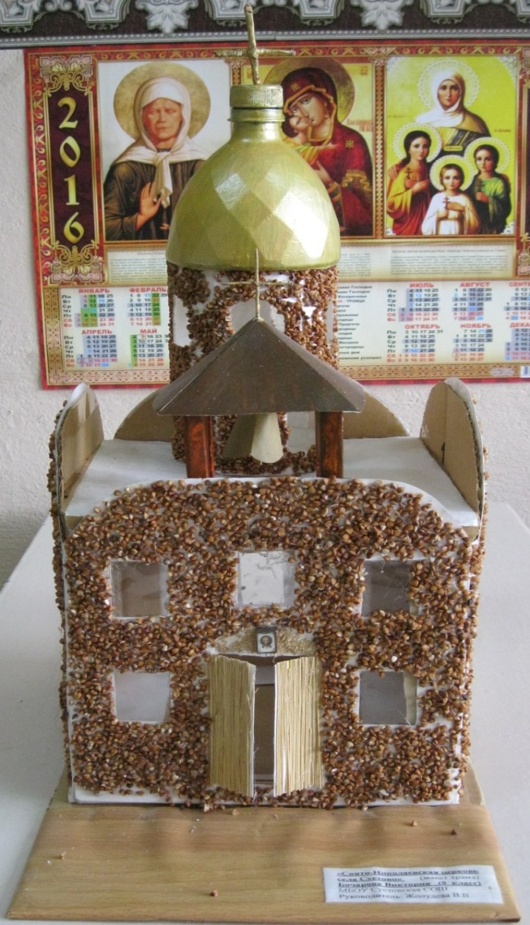
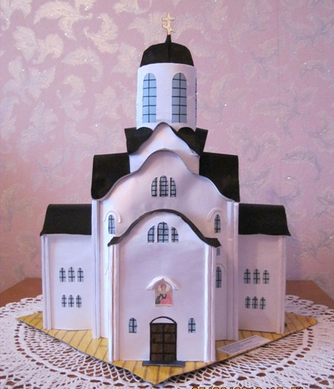
Макет Смоленского храма Михаила Архангела в XII веке
(Автор: Машенская Виктория)
Макет Свято-Николаевской церкви села Суетово
(Автор: Бочарова Виктория)

Slide 9
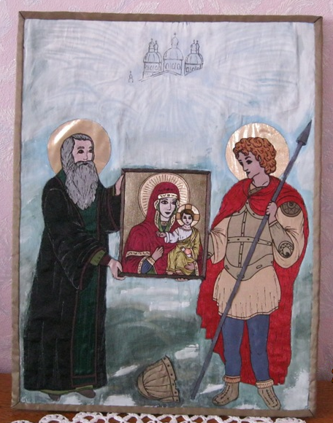
Икона «Святые Авраамий и Меркурий – заступники Смоленские»
(Автор: Машенская Виктория)

Slide 10
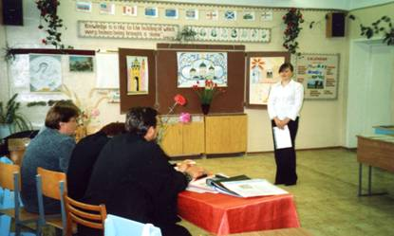
Промежуточная аттестация в 8 классе по предмету «История православной культуры земли Смоленской» (май 2006 года)

Slide 11
Перечень тем творческих и исследовательских работ по истории православной культуры земли Смоленской в 8 классе для промежуточной аттестации в 2008/2009 учебном году
1. Прошлое и настоящее монастырей Смоленска (Авраамиев, Троицкий, Вознесенский)
2. Смоленские князья Ростиславичи и их вклад в развитие Православной Церкви на Смоленской земле
3. Жизненный путь и христианский подвиг святого благоверного князя Ростислава Мстиславича
4. Жизненный путь и христианский подвиг князя Давида Ростиславича
5. Жизненный путь и христианский подвиг князя Романа Ростиславича
6. Иконографические сюжеты Богородицы
7. Святыни Смоленского кафедрального Свято-Успенского собора
8. Прошлое и настоящее храмов Ярцевского благочиния

Slide 12
10. Храмы г.Ярцева: православное прошлое и настоящее
11. Храмы Ярцевского района: православное прошлое и настоящее
12. Разработка паломнического маршрута «Ярцево-Духовщина-Смогири-Шестаки»
13. Отрывки из летописей о святом мученике князе Глебе, святом воине-мученике Меркурии в рисунках
14. Составление кроссвордов на темы: Устройство храма, Свято-Успенский собор в Смоленске, житие и христианский подвиг преподобного Герасима Болдинского
15. Жизненный путь и служение Русской Православной Церкви Патриарха Кирилла
16. Жизненный путь и служение Русской Православной Церкви Патриарха Алексия II
17. Святая русской земли Великая княгиня Елисавета Феодоровна. Испытания… Преодоление… Восхождение…

Slide 13
18. Иконография православных праздников
19. Иконография: зарождение, техника, символы
20. Русская икона как средство выражения духовного мира
21. История Русской Православной Церкви в лицах. Патриархи всея Руси
22. История Православной Церкви на Смоленской земле в лицах. Смоленские епископы и митрополиты
23. Жизненный путь и христианский подвиг святого равноапостольного Николая, архиепископа Японского
24. Жизненный путь и христианский подвиг святой благоверной княгини Иулиании Вяземской

Slide 14
Промежуточная аттестация в 8 классе по предмету «История православной культуры земли Смоленской» (май 2006 года)

Slide 15
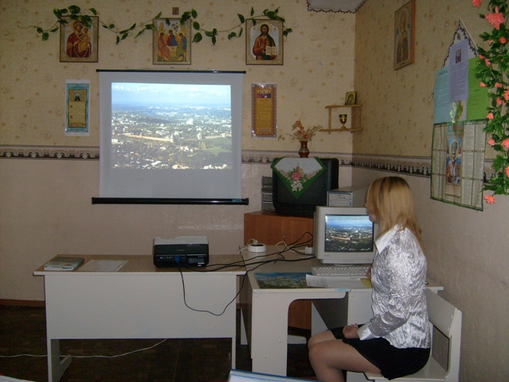
Промежуточная аттестация по истории православной культуры земли Смоленской в мае 2009 года

Slide 19
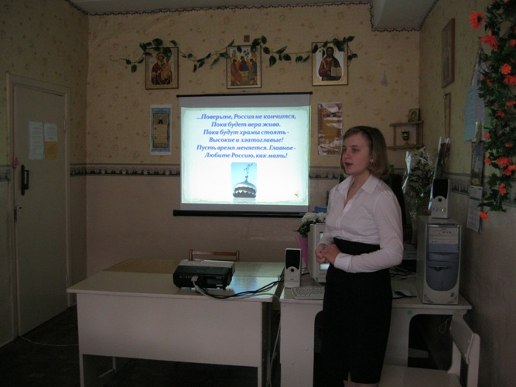
Промежуточная аттестация по истории православной культуры земли Смоленской в мае 2013 года

Slide 36
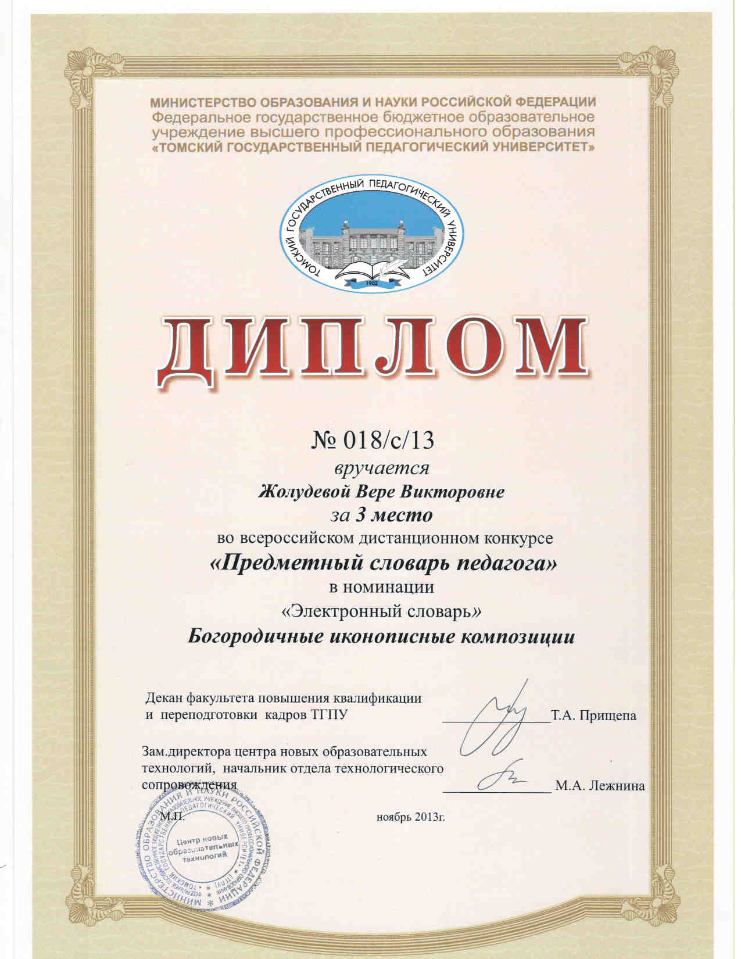

Slide 39
Словарь по ОПК
«Богородичные
иконописные
композиции»

Slide 45
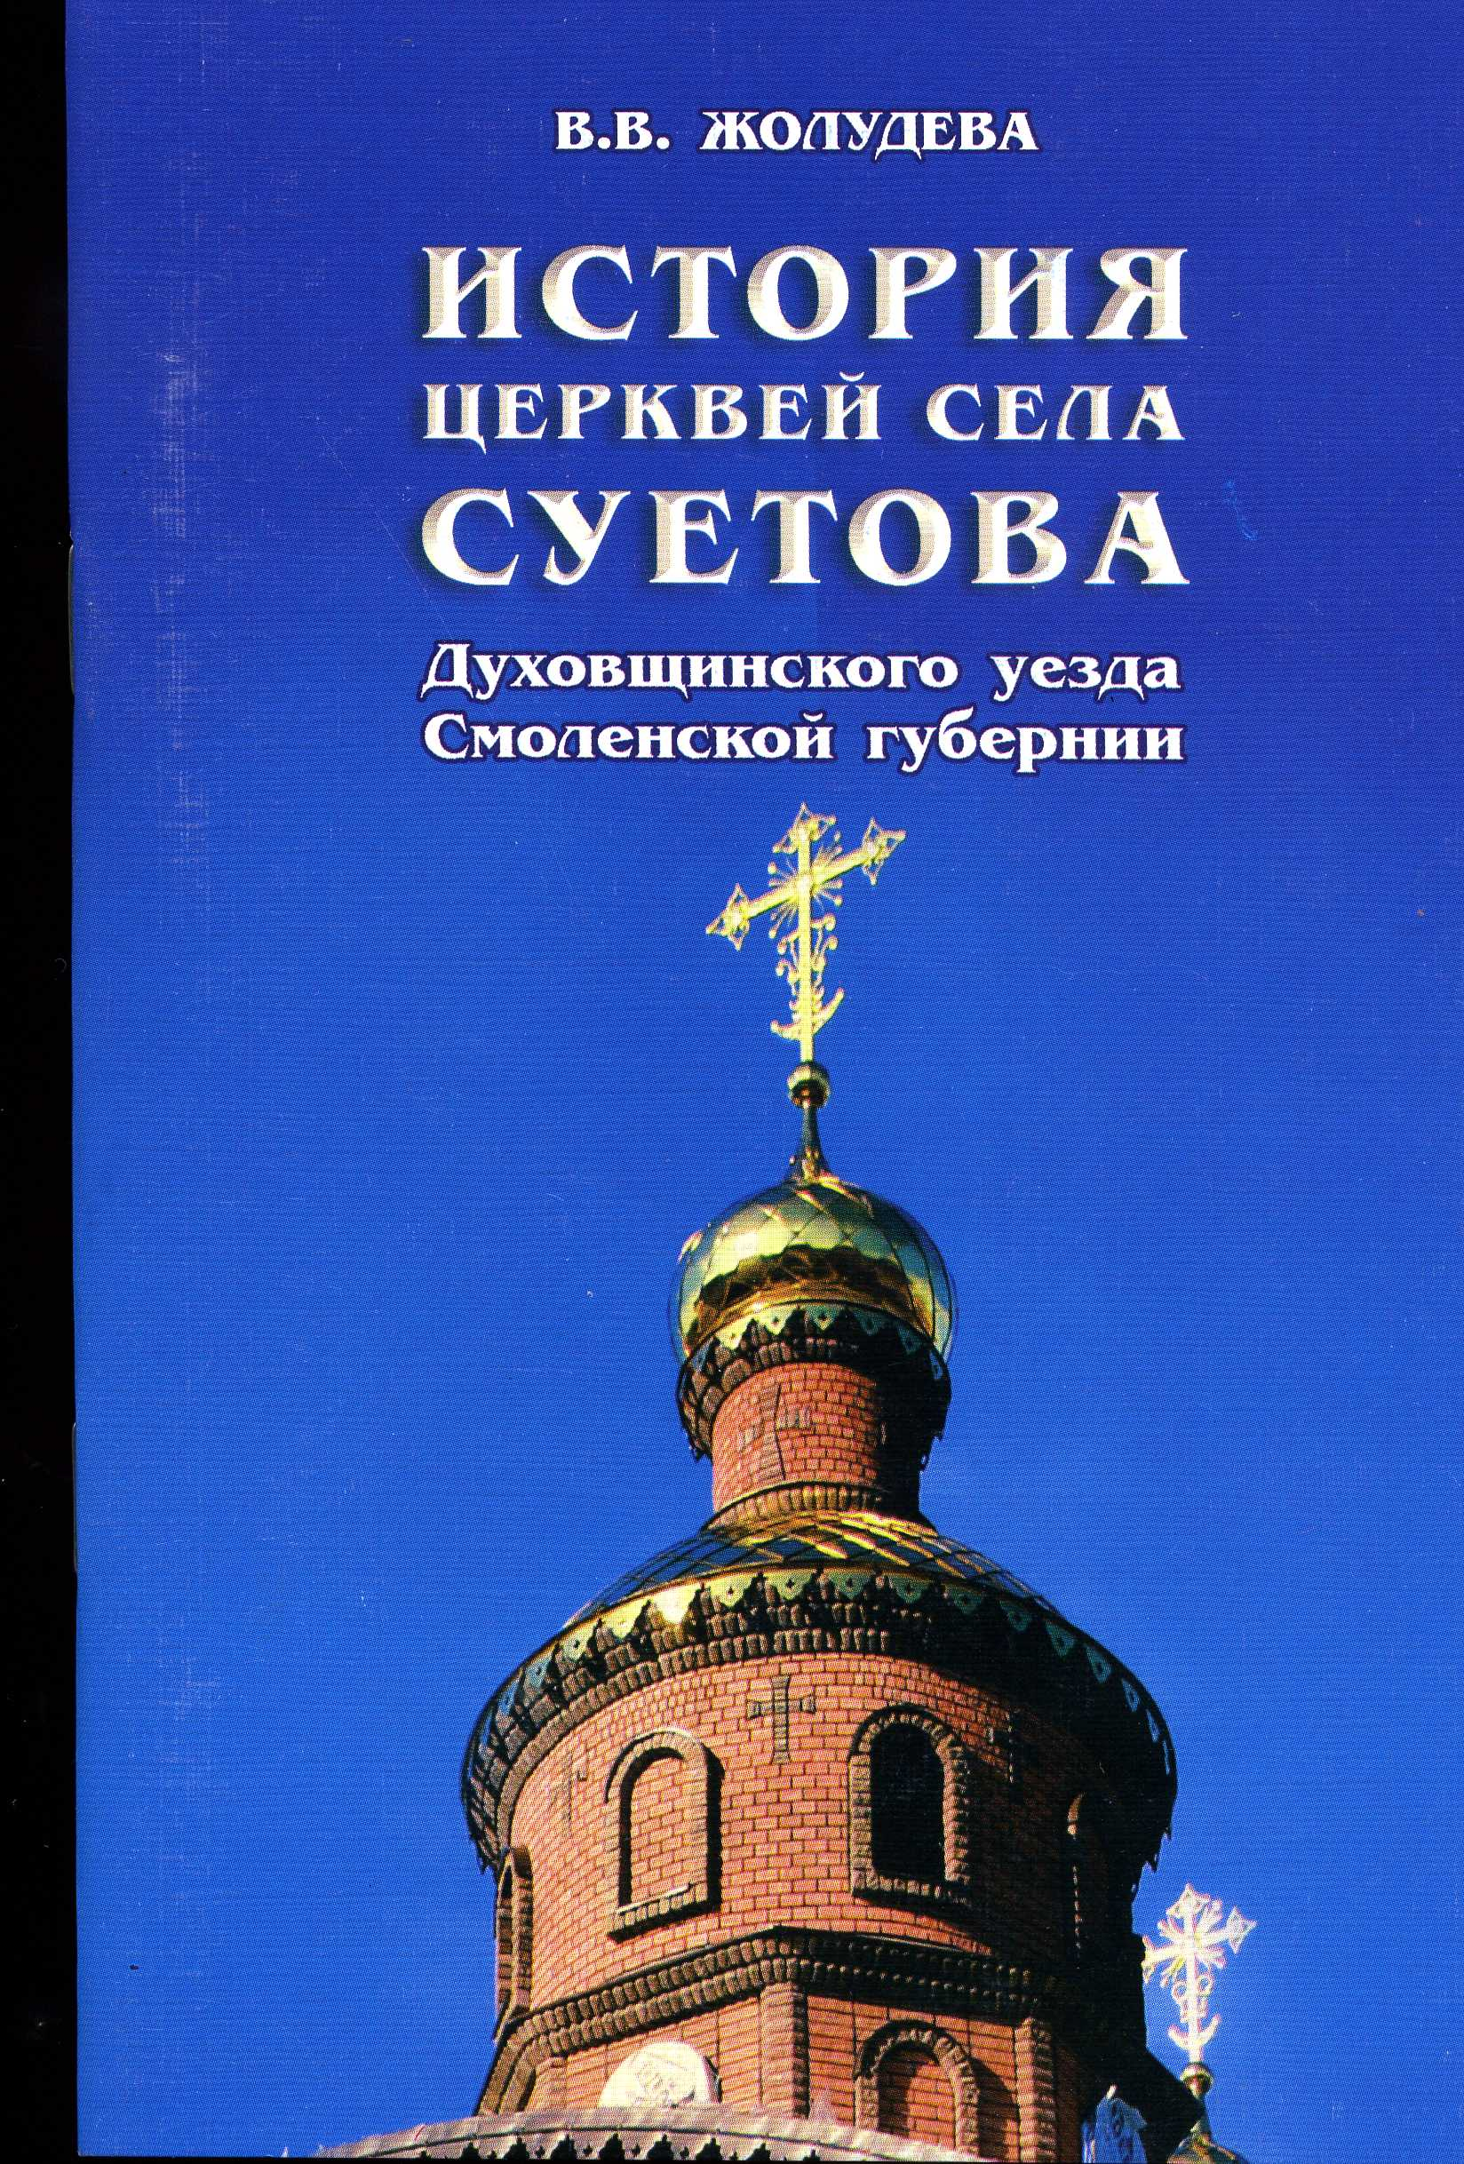

Slide 46
Заключение
Использование инновационных технологий в преподавании не только подогревает мотивацию детей, не только делает уроки более разнообразными и интересными, но также способствует саморазвитию не только ученика, но и учителя. Проектная методика в сочетании с ИКТ является эффективной инновационной технологией, которая обеспечивает: 1) значительное повышение качества знаний учащихся; 2) повышение уровня внутренней мотивации учащихся; 3) повышение уровня самостоятельности учащихся;
4) повышение уровня сплоченности коллектива; 5) повышение общего интеллектуального развития учащихся.

Slide 47
“Скажи мне – и я забуду.
Покажи мне – и я запомню.
Вовлеки меня – и я научусь”.

Slide 48
Литература
Бычков А. В. Метод проектов в современной школе. – М., 2000.
Новые педагогические и информационные технологии в системе образования/Под. ред. Е. С. Полат. – М., 2000.
Пахомова Н. Ю. Метод учебного проекта в образовательном учреждении. – М., 2005.
Сергеев И. С. Как организовать проектную деятельность учащихся. – М., 2004.
Ступницкая М.А. Что такое учебный проект? / М.А. Ступницкая. - М.: Первое сентября, 2010. – 44 с.

Slide 49
СПАСИБО ЗА ВНИМАНИЕ!

